Slide 1



Slide 2
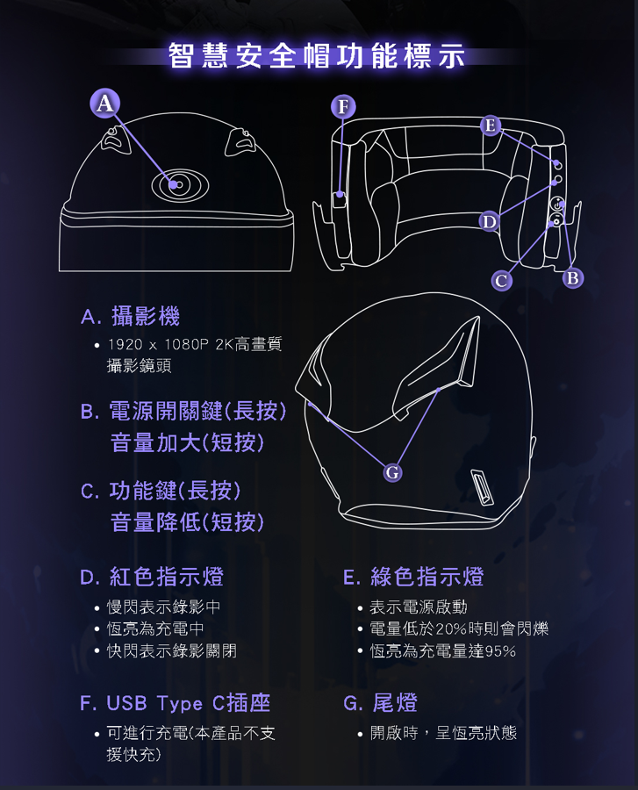


Slide 3
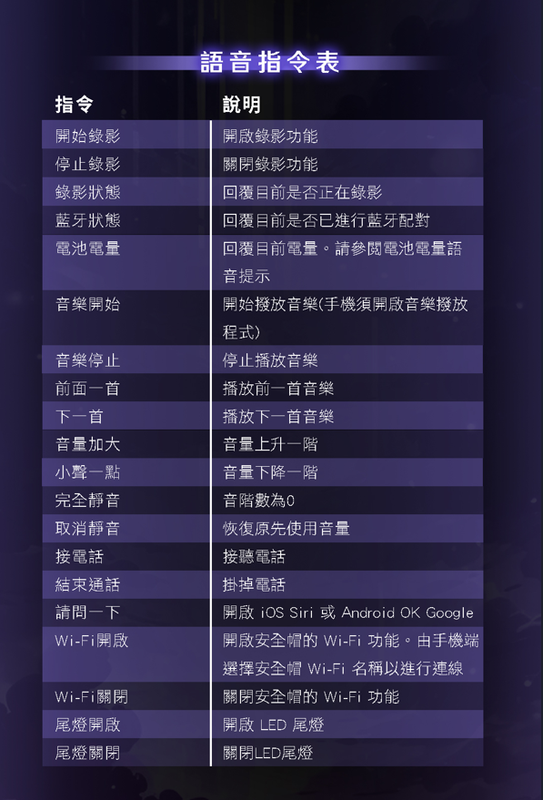
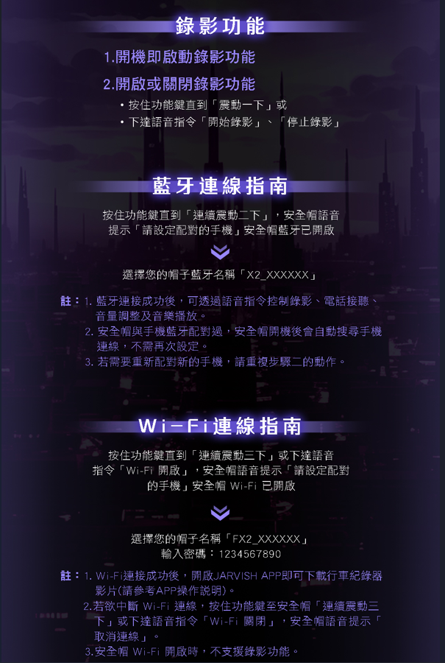

Slide 4
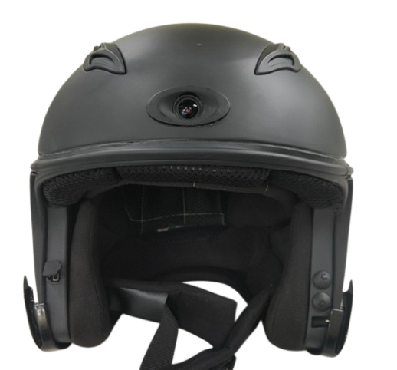
使用說明
系統開/關機
＊按住電源鍵約5秒，振動器會震動，系統開機(語音撥放: 系統啟動中，電量XX%)
＊開機狀態下，按住電源鍵約5秒，振動器會震動，系統關機(語音撥放: 系統關機)
錄影開關: 預設開機”錄影”，紅色指示燈慢閃
＊按住功能鍵不放，系統振動器震動一下後放開，錄影停止，系統回饋: 停止錄影、紅燈快閃
＊按住功能鍵不放，系統振動器震動一下後放開，錄影開始，系統回饋: 開始錄影、紅燈慢閃
藍牙配對
＊按住功能鍵不放，系統振動器震動二下後放開，系統回饋: 請設定配對手機，紅綠燈交錯閃爍
＊開啟手機藍牙，尋找裝置名稱為:FX2_XXXXXX，點選連線配對，即可透過藍牙進行音樂、以及通話
＊下次系統啟動後，手機藍牙便會自動連上帽子
WIFI 作動
＊按住功能鍵不放，系統振動器震動三下後放開，WIFI 開啟，系統回饋: 請設定配對手機、停止錄影。
＊開啟手機WIFI尋找裝置名稱為:FX2_XXXXXX，點選連線配對，即可連接上WIFI；預設密碼為: 1234567890。在連接WIFI的條件，可使用APP進行設備資訊確認、影片下載、相關設定….等操作
攝像頭
紅/綠色指示燈
充電孔
電源鍵
功能鍵

Slide 5
通話
＊當有來電時，按壓電源鍵一下，即可接起電話
＊通話結束時，可按電源鍵一下，即可掛斷電話
音量調整
＊在聆聽音樂時，按壓電源鍵一下，系統音量會增加一階。最大音量取決於手機可提供的最大音量輸出
＊在聆聽音樂時，按壓功能鍵一下，系統音量會降低一階。最小音量取決於手機可提供的最小音量
燈號指示
＊藍牙開啟：等候手機配對中，紅/綠色指示燈交錯閃爍
＊錄影開啟：紅色指示燈慢閃
＊錄影關閉：紅色指示燈快閃
＊低電量：綠色指示燈閃爍
＊充電中：紅色指示燈恆亮
＊滿電：綠色指示燈恆亮
＊ WIFI 開啟：錄影停止，紅色指示燈快閃
充電
＊使用充電頭+Type c 充電線，插入充電孔中，即可進行充電。充電時，紅燈亮起，達100%時，綠燈亮起
＊充電不支援快充
攝像頭
紅/綠色指示燈
充電孔
電源鍵
功能鍵

Slide 6


Slide 7

